Slide 1

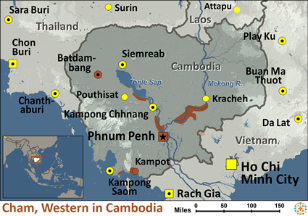
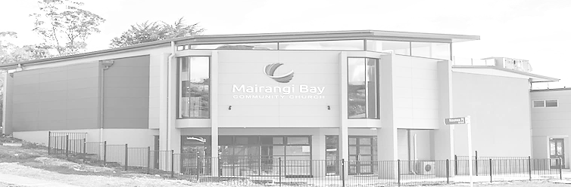
为万国祷告 “在列邦中述说他的荣耀！在万民中述说他的奇事！诗96：3”
占族 在 柬埔寨
很久以前，占族人有一个强大的帝国，称为占婆（Champa），位于越南南部。1471年，占婆遭到越南人的入侵和破坏，大多数自由人和贵族逃到柬埔寨。1975年，超过25万名穆斯林占族人居住在柬埔寨。然而，随着赤棉政权的崛起，他们的人口大量减少。他们被俘虏并被逐出家园，被禁止说自己的语言，被迫吃猪肉，这是穆斯林所憎恶的。据说约有10万名占族人被处决。占族村民极度贫困，他们的居住地传达出一种无常感。如今他们基本上融入柬埔寨的生活方式，许多人讲高棉语。
由 约书亚计划 Joshua Project提供
認識主更多 傳揚主更多
教会周报
2024 年 3 月 31 日
事工阻礙: 这个生活在佛教徒柬埔寨的穆斯林社群，可能已经变得特别保护他们的宗教传统。
外展创意想法: 需要持续的祷告来预备占族人的心。福音录音和《耶稣》电影都有助于传播耶稣的好消息。
经文焦点：“我的心默默无声，专等候神；我的救恩是从他而来。惟独他是我的磐石，我的拯救；他是我的高?，我必不很动摇。"- 诗篇 62:1-2
祷告重点：祈求来自这个未得之民群体中的许多人，将在这十年中，使基督成为他们救恩的磐石。柬埔寨的占族人当中有一些基督徒，求主将《耶稣》电影和已可获得的福音录音带，带给这些信徒。 求主让福音工人鼓起勇气与柬埔寨西占族人分享福音。 求主让占族人的生活条件得到改善，为他们提供就业机会，为孩子们提供好的学校。
总人口数: | 256,000
世界人口: | 327,900
主要语言: | Cham, Western
主要宗教: | 伊斯兰教
圣经: | 完整的新约
线上语音NT: | 有
耶穌传: | 有
录音: | 有
基督的追随者: | 少于0.2%
Place for Pic / logo
主日崇拜
10点 (含线上直播）
主题：以十架为中心
经文: 哥林多前书 2：1-5
讲员：Duane Newport
本周经文（和合本) —哥林多前书 2：1-5
弟 兄 们 ， 从 前 我 到 你 们 那 里 去 ， 并 没 有 用 高 言 大 智 对 你 们 宣 传 神 的 奥 秘 。2 因 为 我 曾 定 了 主 意 ， 在 你 们 中 间 不 知 道 别 的 ， 只 知 道 耶 稣 基 督 并 他 钉 十 字 架 。3 我 在 你 们 那 里 ， 又 软 弱 又 惧 怕 ， 又 甚 战 兢 。4 我 说 的 话 、 讲 的 道 ， 不 是 用 智 慧 委 婉 的 言 语 ， 乃 是 用 圣 灵 和 大 能 的 明 证 ，5 叫 你 们 的 信 不 在 乎 人 的 智 慧 ， 只 在 乎 神 的 大 能 。
欢迎大家加入聚会前祷告会 - 主日上午9:30教会副堂
教会祷告会每月第一和第三周日晚七点
49 Maxwelton Drive, Mairangi Bay, North Shore, Auckland 0630
电话 09 478-6314, 教会网站: www.mairangichurch.org.nz, 电邮: office@mairangichurch.org.nz

Slide 2

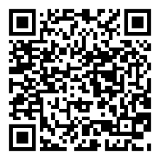
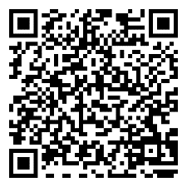
欢迎来到麦朗依湾社区教会 (MBCC)
如果您是第一次来到我们当中参加我们的主日崇拜，请在聚会结束后到我们的欢迎角，我们将非常乐意回答您有关教会的问题。我们是个国际性多元文化教会，每周迎接来自各国的家庭和个人，向各样语言和文化背景的会众开放。
欢迎中国朋友参加. どの国の方も大歓迎します。
教会消息
祷告及代祷
“你们要互相代求,”雅各书5:16下
请在教会的祷告墙上留下你的代祷事项，蒙应允的祷告或者见证。记得今天起在这一周中为墙上的代祷事项祷告
感恩和祷告
为教会的弟兄姐妹们祷告。愿圣灵亲自带领我们，在爱心与知识上同得长进，向下扎根于基督磐石，向上结出圣灵的果子。
为Ming，Kevin和Shuping 的治疗祷告，求主来医治他们的身体，赐予他们刚强与精力。
教会外展项目
街头传福音
每周六 上午10.00 – 12.00
Flora: 021 201 9577
幼儿音乐谷
第2、4、5的周四（学期中)
上午10.30 – 12.00
Maki: 027 3803627 （日文）
食物银行
联络 Caroline/Dalice
福音插花
不定期
Annie Zhang: 027 3939345
遇见神 (教会敬拜祷告会)
（每月第一和第三个主日晚上七点）
4月7日，4月21日
@ 7点-8点 于小厅 举行
您可以在不同的语言组里用母语祷告。
月度崇拜 不同语言(每月一次)
中文崇拜：最后一个周五晚 7:30
If you would like to hear a Chinese, please ask for a headset. Please put the low battery headset in the yellow tray and the normal ones back to the original slot.
如果您需要听中文翻译可以向服事人员要一个耳机。请将需要充电的耳机放在黄色的盒子里，正常的耳机请关闭电源放回原来的盒子。
教会联系信息
教会办公室: 09 478-6314, office@mairangichurch.org.nz
周二至周五早上9：30 – 下午12：30 （其它时间请预约）
暂代主任 牧师 David Yeh：022 5220 670, david@mairangichurch.org.nz
协理牧师 Bijoy Joy：020 4020 6404, bijoy@mairangichurch.org.nz
华语传道 Wendy Liu: 021 0265 4800, wendy@mairangichurch.org.nz
教会行政 Cobi Wu: office@mairangichurch.org.nz
复活节聚餐
今天（复活节主日），
崇拜结束后，请带一个点心，
大家互相分享
如有特殊紧急的祷告需求，请联络叶牧师/文华传道，教会的代祷服事团队会为您祷告。
逾越节晚餐
4月22日（周一）晚上6.30，在教会举行，每人$30, 共供应55位。
请扫教会内粘贴的二维码报名，
报名截止时间为4月14日。
紧急救助食物银行
Caroline La Grange: 021 124 6996, carolinelagrange7@gmail.com
Dalice Yang: 022 065 1109, yangjie625@gmail.com
创伤治愈系列课程
3月27号开始，连续12周，
每周三早上10点-下午1点，
在教会举行，请向Trixi 报名
通过在本教会奉献支持神的事工？
联络教会办公室，或只需简单填写下列内容并递交给前台
（请自己也务必保留此记录！！）
请给我一个奉献号 (并非必须，但如果您有了奉献号作为参考备注，请连贯一致地使用）
需要 不需要
我需要奉献收据 (用作税务局退税，每个财务年度结束后开具）
收据上请开具我的名字 (请拼写清晰)：
并发至我的电邮信箱（请拼写清晰）:
一般/什一奉献 12-3050-0301948-00；食品银行 -03；外展事工 -04
新朋友信息
请扫以下二维码，留下您的信息，方便我们联络：
欢迎组&茶点组等培训推迟
至4月14号崇拜结束后，
在楼上小厅举行
English
中文

